Slide 1

Rede Bem-Te-Vi
Visão 2018 e desempenho de Metas - 2019

Slide 2

Agenda
Resumo 2018
Cenário ano atual
Comportamento do cliente
Como estamos caminhando
Metas para 2019
Como chegaremos lá?
Oportunidade!
O que esperamos?

Slide 3
2018
Volume, Faturamento e Ticket Médio de Vendas Mensais

Slide 4
2019
Volume, Faturamento e Ticket Médio de Vendas Mensais
Importante:
Percebe-se que o ticket médio independe da quantidade vendida, mas sim da categoria do produto vendido.

Slide 5
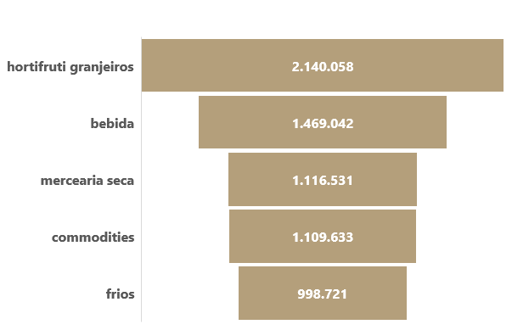
Cinco categorias de produtos mais vendidos no 1º Tri de 2019
As categorias mais compradas pelos clientes são dentro do setor alimentício, o que pode-se entender que o consumidor já está bem decidido quando ele entra na loja.

Slide 6
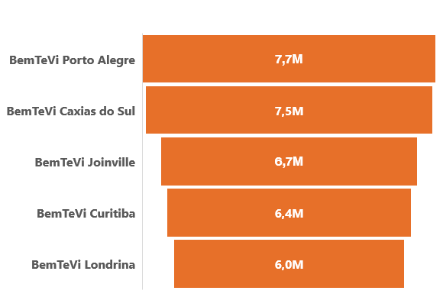
Cinco lojas com mais vendas no 1º Tri de 2019
As lojas com mais vendas estão bem distribuídas entre os três estados do Sul.

Slide 7


Comportamento do Cliente
O Ticket Médio de cada cliente está por volta de R$ 8,38, ou seja, 4% acima do que o realizado na mesma época do ano anterior
A Quantidade Média de produto que cada cliente compra é de 4 itens, essa media se manteve quando comparado ao mesmo período do ano anterior.

Slide 8
Como estamos caminhando
Apesar do último trimestre de 2018 ter sido bastante positivo, a tendência para este ano de 2019, é que os volumes de vendas se mantenham estáveis por questões econômicas do cenário atual.
**Previsão de vendas realizadas, de acordo com o histórico dos últimos meses.

Slide 9
Metas para 2019
Para 2019, estamos prevendo que o volume total anual de vendas seja por volta de 40 Milhões.
**Previsão de vendas realizadas, de acordo com o histórico dos últimos meses.

Slide 10



Como chegaremos lá?
Treinamento nas lojas que estão com o desempenho mais baixo do que quando comparado ao ultimo trimestre ou primeiros três meses do ano anterior.
Incentivo aos vendedores para que eles vendam mais produtos para os clientes diversificando suas cestas de mercado.
Programa de incentivo à compras, quanto mais o cliente comprar, mais ele tem benefícios e descontos.

Slide 11

Oportunidade!
O mix de produtos ainda está muito voltado a consumo alimentício, uma opção para a cesta de produtos do cliente ser mais diversificada é mostrar para ele que lá existem mais coisas além do que ele compra normalmente. Isso pode ser feito com:
- SMS - Disparos de e-mails - Redes Sociais

Slide 12

O que esperamos?
Manter o volume de vendas anual de 40 Milhões.
Mais lojas sejam visitadas
Clientes com mais produtos diversificados em sua cesta de mercado.

